Slide 2
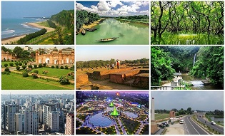
স্বাগতম

Slide 3
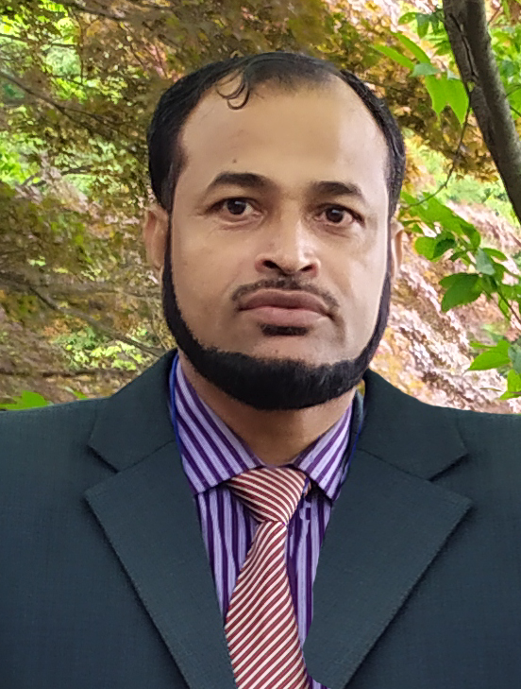
এইচ. এম. মতিউর রহমান
সহকারি শিক্ষক
পটুয়াখালী সরকারি বালিকা উচ্চ বিদ্যালয়, পটুয়াখালী।
মোবাইল-০১৭১৬-২২৪৪২৫
Email-matiur.ptk@gmail.com
অধ্যায়ঃ ষষ্ঠ
পাঠঃ দ্বিতীয়
পিড়িয়ডঃ ৫ম
সময়ঃ ৫০ মিনিট
তারিখঃ ১২/০৪/২০২০ ইং

Slide 4
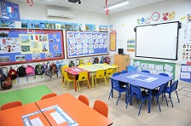
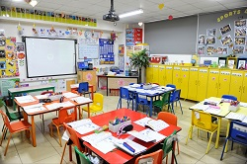
নিচের চিত্রগুলো লক্ষ্য করি-
মনে কর, তোমাদের ব্যবসায় শিক্ষার শ্রেণিকক্ষটি আগামী এক মাসের মধ্যে বিভিন্ন শিক্ষা উপকরণ দিয়ে শ্রেণি শিক্ষকের পরামর্শে ব্যবসায় শিক্ষার শিক্ষার্থীদের নিকট থেকে ১০০ টাকা করে একটি তহবিল নিয়ে একটি আদর্শ শ্রেণিকক্ষে রুপান্তর করার পরিকল্পনা গ্রহণ করেছ।
তোমাদের এই সামগ্রিক পরিকল্পনাকে কী বলা যায় ?
একটি নির্দিষ্ট সময়ের মধ্যে নির্দিষ্ট লক্ষ্য অর্জনের প্রক্রিয়াকে কী বলতে পারি ?

Slide 5
প্রকল্প ধারণা

Slide 6
আজকের পাঠ শেষে শিক্ষার্থীরা---
১. প্রকল্প কী তা বলতে পারবে;
২. ব্যবসায় পরিকল্পনা প্রণয়নের প্রক্রিয়া ব্যাখ্যা করতে পারবে;
৩. প্রকল্প প্রণয়নের ধাপগুলো বর্ণনা করতে পারবে।

Slide 7
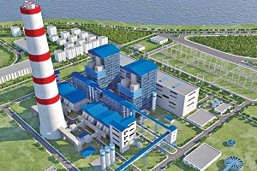
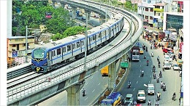
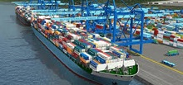
এসো নিচের চিত্রগুলো লক্ষ্য করি

Slide 8
একক কাজ
প্রকল্প কী ?
সমাধান
একটি নির্দিষ্ট সময়ের মধ্যে নির্দিষ্ট লক্ষ্য বাস্তবায়নে প্রণীত পরিকল্পিত ও সুচিন্তিত কার্যপদ্ধতি হলো প্রকল্প।

Slide 9
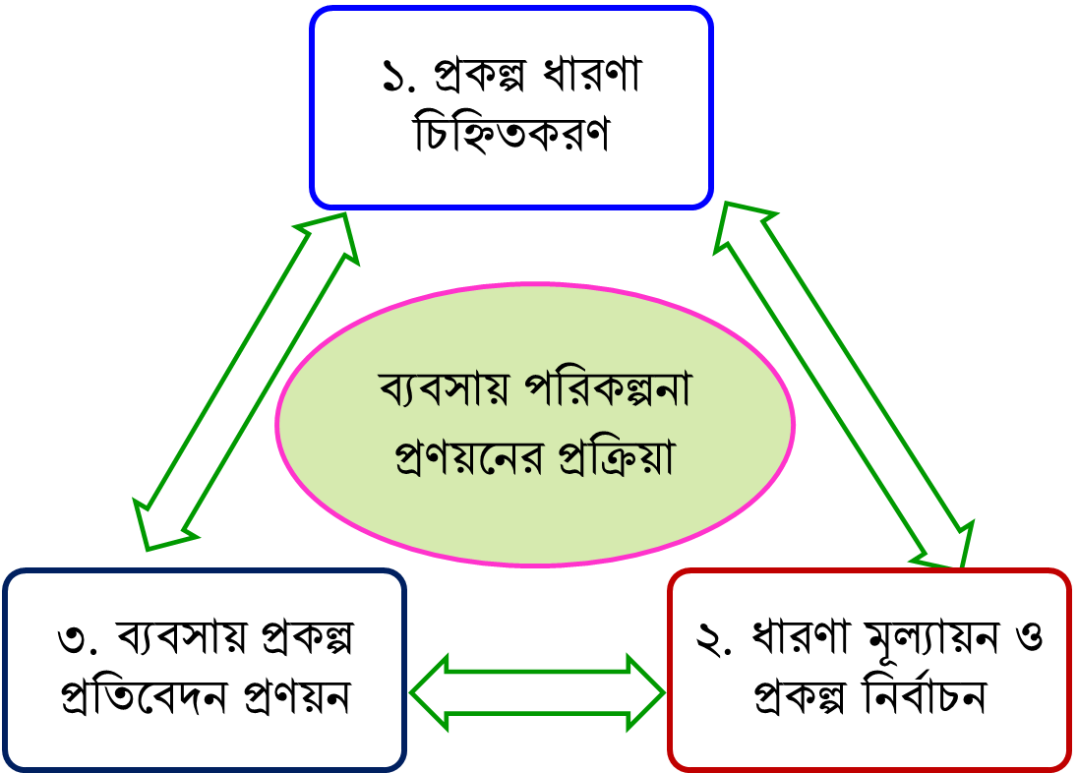
ব্যবসায় পরিকল্পনা প্রণয়নের প্রক্রিয়া

Slide 10
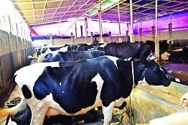
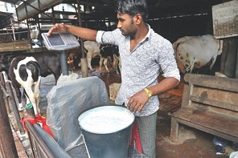
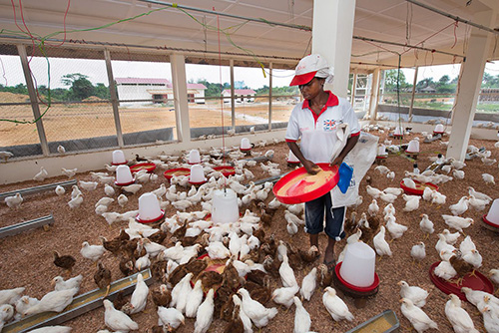
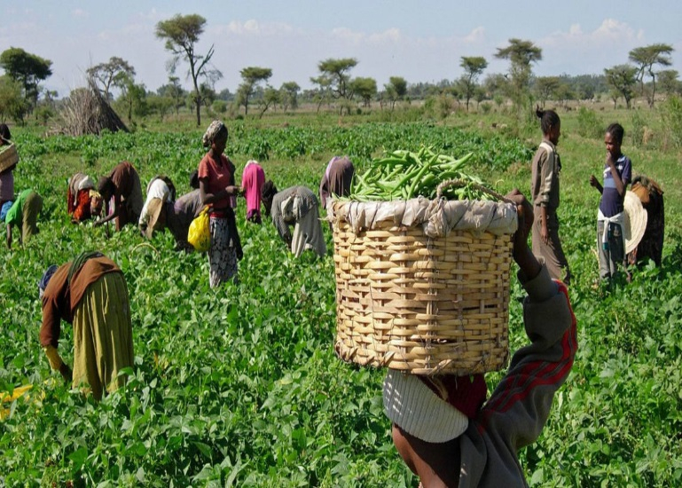
১. প্রকল্প ধারণা চিহ্নিতকরণ

Slide 11
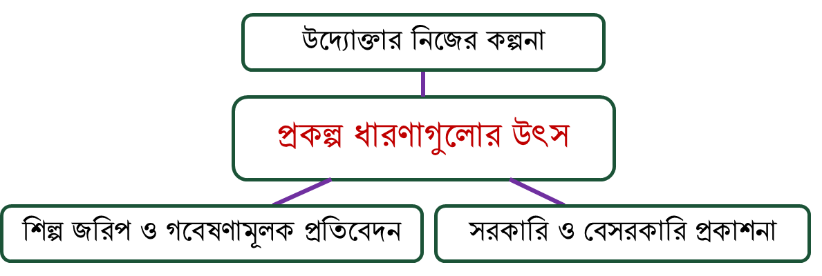
১. প্রকল্প ধারণা চিহ্নিতকরণ

Slide 12
জোড়ায় কাজ
প্রকল্পসংক্রান্ত ধারণা উন্নয়নের জন্য একজন উদ্যোক্তাকে যে সকল নিয়ম অনুসরণ করতে হয়- তার একটি তালিকা প্রস্তুত কর।
এসো সঠিক উত্তর মিলিয়ে নিই
নিজের শখ বা আগ্রহ আছে এমন বিষয় থেকে ব্যবসায়ের ধারণা করা।
কোনো জিনিষের অভাব অনুভব করলে “কেন পাওয়া যায় না” প্রশ্নের উত্তর খুঁজে বের করা।
সাধারণ জিনিষের বিশেষ ব্যবহার খুঁজে বের করা।
পরিবর্তনশীল পারিপার্শ্বিক অবস্থাসমূহ থেকে ব্যবসায়ের ধারণা সৃষ্টি করা।
নতুন প্রযুক্তি ব্যবহারের ধারণা থেকে ব্যবসায়ের ধারণা সৃষ্টি করা।

Slide 13
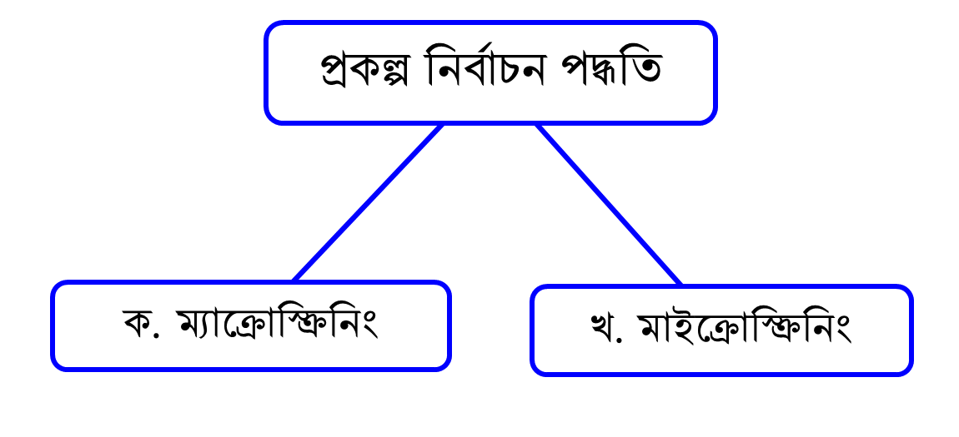
২. ধারণা মূল্যায়ন ও প্রকল্প চিহ্নিতকরণ
একজন উদ্যোক্তা বিভিন্ন উৎস থেকে প্রাপ্ত তথ্য বিশ্লেষণ করে কয়েকটি সম্ভাব্য ধারণা চিহ্নিত করে একটি তালিকা করেন। যা ২ টি পদ্ধতির মাধ্যমে মূল্যায়ন করে ১ টি প্রকল্প নির্বাচন করতে পারেন।

Slide 14
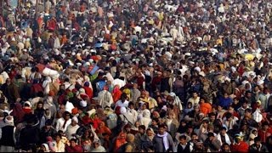
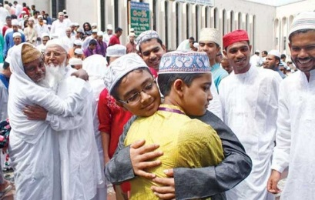
ম্যাক্রোস্ক্রিনিং- উদ্যোক্তার নিয়ন্ত্রণ বহির্ভূত কতিপয় প্রভাবক
ম্যাক্রোস্ক্রিনিং এর উপাদান
জনসংখ্যা
প্রাকৃতিক পরিবেশ
সাংস্কৃতিক পরিবেশ
অর্থনৈতিক পরিবেশ
রাজনৈতিক পরিবেশ
আইনগত পরিবেশ

Slide 15
মাইক্রোস্ক্রিনিং- উদ্যোক্তা কর্তৃক নিয়ন্ত্রিত উপাদান
বাজার চাহিদা
মাইক্রোস্ক্রিনিং
জাতীয় অর্থনীতিতে অবদান
কারিগরি দিক
আর্থিক দিক
বাণিজ্যিক দিক

Slide 16
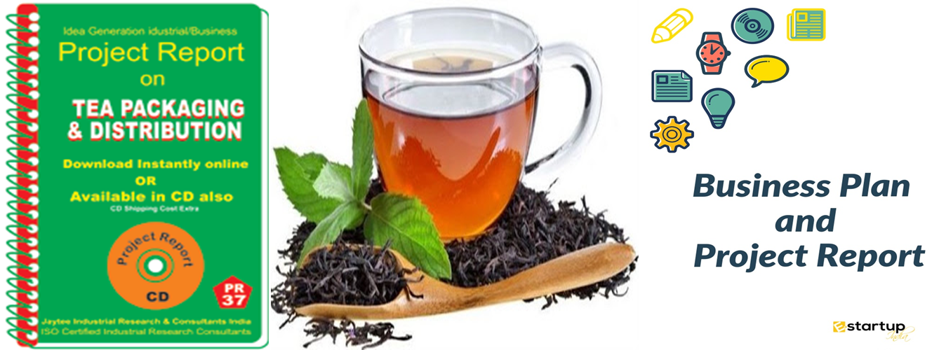
৩. ব্যবসায় প্রকল্প প্রতিবেদন প্রণয়ন
৩. ব্যবসায় প্রকল্প প্রতিবেদন প্রণয়ন- ব্যবসায় প্রকল্প প্রণয়নের শেষ ধাপ হলো একটি সুন্দর প্রতিবেদন তৈরী করা। নির্বাচিত প্রকল্পটির সম্ভাবনা যাচাইয়ের তথ্যগুলোর উপর ভিত্তি করেই প্রতিবেদন তৈরী করতে হয়।

Slide 17
মূল্যায়ন
১। ব্যবসায়ের সাফল্য অনেকাংশে কিসের অপর নির্ভর করে ?
ক. সস্তা শ্রম
খ. প্রকল্প নির্বাচন
গ. সস্তা পণ্য
ঘ. ঋণের আধিক্য
২। প্রকল্প নির্বাচনের প্রাথমিক পদক্ষেপ কোনটি ?
ক. ম্যাক্রোস্ক্রিনিং
খ. নিয়ন্ত্রণ
গ. পরিকল্পনা
ঘ. মাইক্রোস্ক্রিনিং
৩। প্রাকৃতিক পরিবেশ শিল্পের কোনটি যোগান দেয় ?
ক. মূলধন
খ. কাঁচামাল
গ. ভোক্তা
ঘ. যন্ত্রপাতি

Slide 18
জনাব রিয়াজ একটি নতুন প্রকল্প করার চিন্তাভাবনা করছেন। তিনি উৎপাদন, দাম, বিক্রয় ইত্যাদি তথ্যের উৎস সম্পর্কে ধারণা নিয়ে কোন প্রকল্প লাভজনক তা যাচাই-বাছাই করে শীঘ্রই একটি প্রকল্প শুরু করার সিদ্ধান্ত নিলেন।
প্রশ্ন – রিয়াজ সাহেব তার নতুন প্রকল্পের যথার্থতা কীভাবে যাচাই
করবেন ? ব্যাখ্যা কর ।

Slide 19
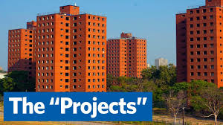
সকলকে আন্তরিক ধন্যবাদ

